Slide 1

Monitoramento da Qualidade do Ar com IoT
Solução baseada em ESP32, sensores ambientais, Firebase e app Flutter
Alencar Júnior
Bruno Peixoto
Samuel Bastos

Slide 2
Objetivo do Projeto
Desenvolver uma solução de baixo custo para monitoramento de qualidade do ar.
Utilizar sensores para detectar partículas PM1.0, PM2.5 e PM10.
Enviar dados para Firebase e exibir em aplicativo Flutter (web e Android).

Slide 3
Componentes Principais
- ESP32 (Wi-Fi + Bluetooth)
- Sensor PMS7003 (material particulado)
- Módulo GPS NEO-6M (geolocalização)
- Firebase Realtime Database
- App Flutter com Google Maps

Slide 4
Funcionalidades
- Medição em tempo real da qualidade do ar
- Armazenamento em nuvem (Firebase)
- Histórico de medições com localização e horário
- Visualização em mapa com nome do local
- Interface responsiva via Flutter

Slide 5
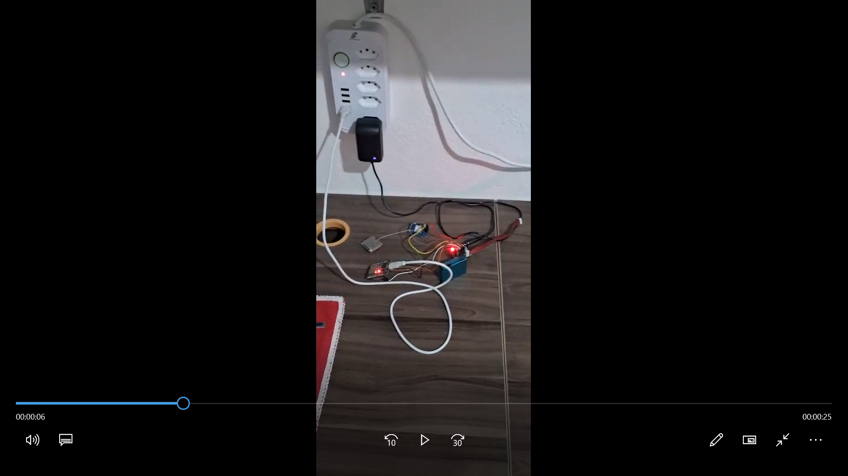
Protótipo em Funcionamento
https://youtube.com/shorts/JTYPz8Y-XWE?feature=share

Slide 6
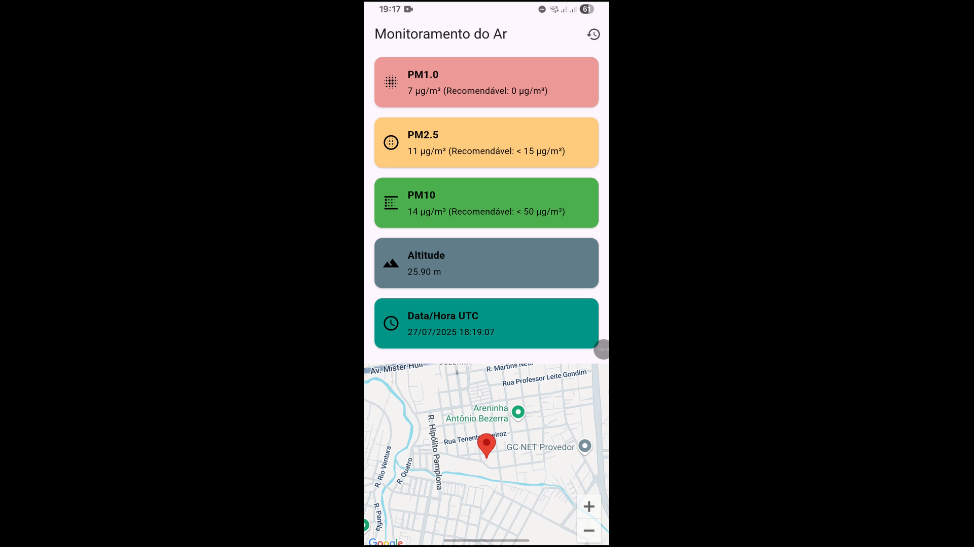
App em Funcionamento
https://youtube.com/shorts/kZw5QwEDSzw?feature=share

Slide 7
Autonomia de Energia
- Alimentação por bateria recarregável de lítio
- Placa solar para recarga contínua
- Módulo TP4056 (carregador)
- Módulo MT3608 (elevação de tensão)
- Duração estimada: 24h a 48h (dependendo do clima)

Slide 8
Custo para Produção em Escala (100 unidades)
- Itens inclusos: sensor material particulado (R$ 60,00), microcontrolador (R$ 35,00), GPS (R$ 35,00), bateria (R$ 15,00), painel solar (R$ 25,00), módulo carregamento (R$ 6,00), elevador de tensão (R$ 5,00), app (R$ 20,00), integração Firebase (R$ 7,00).
- Custo estimado por unidade: R$ 208,00 (R$ 297,00 no varejo)
- Potencial de mercado: instituições ambientais do terceiro setor, prefeituras, escolas, agronegócio, pessoas físicas etc.

Slide 9
Conclusão
- Projeto funcional e em teste com dados reais
- App em constante evolução
- Plataforma escalável e de interesse público (diversos públicos!)
- Baixo custo e com potencial de comercialização

Slide 10
Agradecimentos
- IFCE pela proposta da disciplina
- Colegas pela atenção e observações no desenvolvimento do projeto
- Professor Sávio Felipe, pela oportunidade de desenvolver o protótipo, além da sua atenção e disponibilidade em todos os momentos.
Obrigado!

